Slide 1
Herramienta de Monitoreo del Programa Ampliado de Inmunización Nacional
Plantilla
Anexo 8. Presentación de introduccion para el nivel subnacional

Slide 2
Agenda
Finalidad y objetivo de la herramienta
Diferentes partes de la herramienta.
Preguntas de calificación en una escala de madurez
Puntos clave a considerar
Guía para realizar la evaluación.

Slide 3
Finalidad
El protocolo ofrece a los Estados Miembros una metodología y herramientas para:
Realizar una autoevaluación encaminada a reconocer el nivel de desempeño de los componentes del PAI para cumplir sus objetivos y estrategias dirigidos hacia el control y eliminación de las EPV,
identificar las dificultades y desafíos enfrentados durante el desempeño de cada componente del PAI,
Proponer planes de mejora continua en el corto y mediano plazo, gestionando los procesos de implementación y monitoreo.

Slide 4
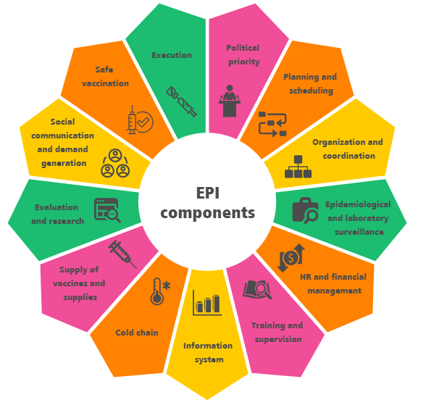
Objetivos de la herramienta
Autoevaluar el desempeño de cada componente del PAI(como se muestra en el diagrama)
Desarrollar un plan de acción nacional para la mejora del PAI y para:
  Priorizar las recomendaciones que requieren una intervención inmediata,
  Definir el cronograma de actividades y el presupuesto requerido,
  Determinar si se requiere ampliar la evaluación o apoyar el abordaje de brechas en componentes específicos.

Slide 5
Propósito de la herramienta a nivel subnacional y local.
 |  | Esta herramienta tiene como objetivo autoevaluar el desempeño del PAI nacional e identificar logros y brechas en el programa y promover mejoras.
 |  | A nivel subnacional y local, la herramienta sirve como medio para validar las afirmaciones realizadas a nivel nacional.
 |  | Permite revisar la implementación local, ayudando a confirmar y complementar los hallazgos a nivel nacional.
 |  | Los puntajes generados a nivel subnacional y local no contribuyen al puntaje de la evaluación final. Desempeñan un papel crucial a la hora de informar y perfeccionar la puntuación a nivel nacional al proporcionar una comprensión más detallada del desempeño del programa.

Slide 6
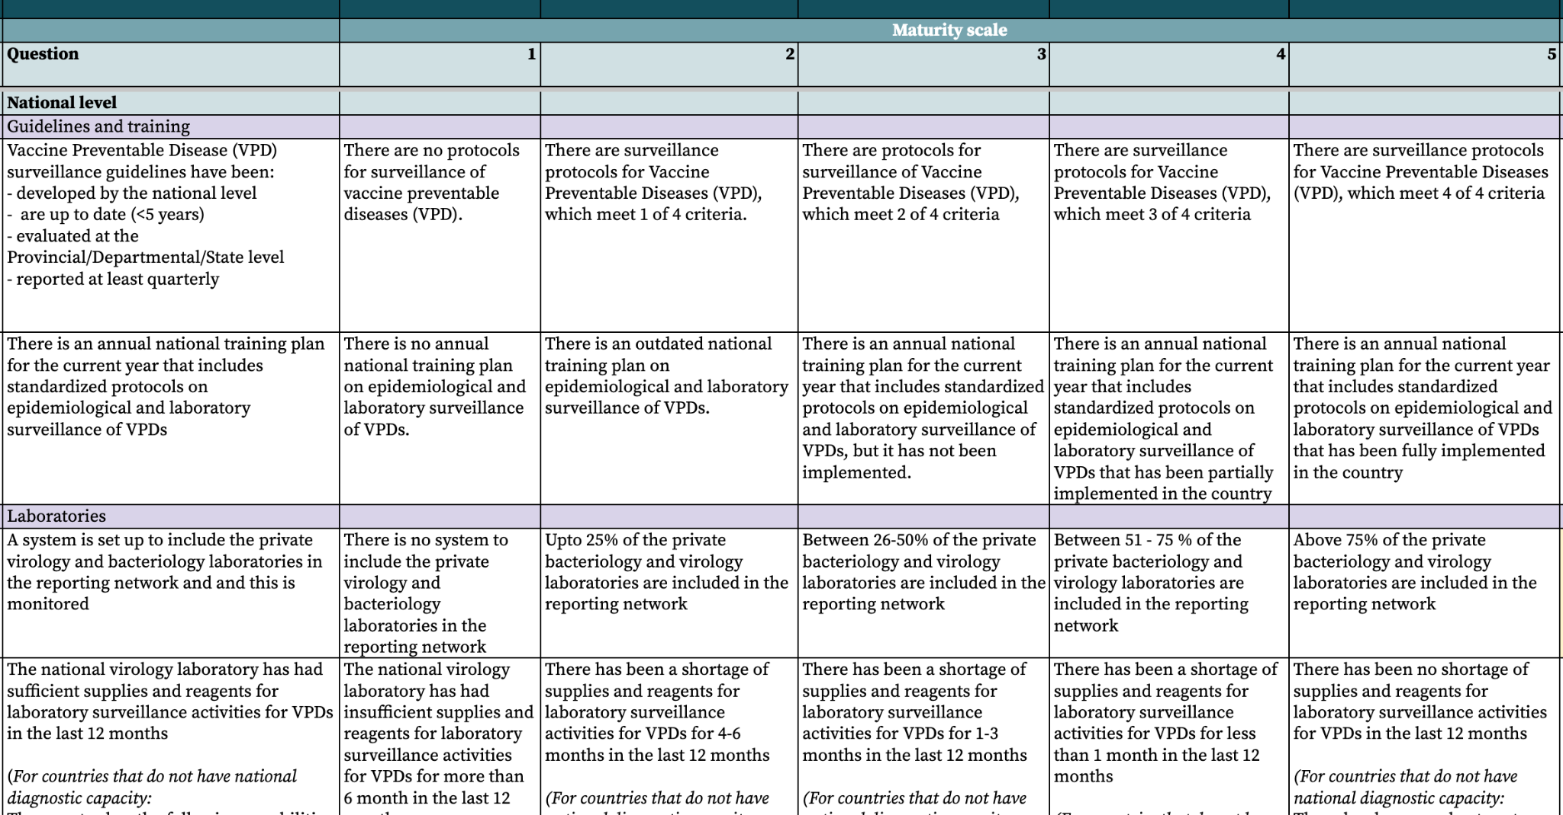
Descripción de la herramienta
3. Escala de madurez de 5 niveles
1. Preguntas
2. Nivel nacional/subnacional
4. Subsecciones

Slide 7
Descripción de la herramienta
Un total de 196 preguntas en todos los componentes:
109 a nivel nacional
67 a nivel subnacional
20 a nivel local

Slide 8
La escala de cinco puntos ayuda a evaluar la madurez en cada pregunta
Niveles de desempeño
1
2
3
4
5
Nivel inicial
Nivel gestionado
Nivel definido
Nivel estionado cuantitativo
Nivel optimizado
Elementos insuficientes o no disponibles.
Los elementos disponibles presentan problemas de exhaustividad, actualización, su uso no es el adecuado.
Los elementos disponibles se implementan con la funcionalidad de un sistema de rutina.
No se reconocen sesgos ni problemas.
Todos los artículos están disponibles, son confiables, completos y actualizados. Y se conocen algunos sesgos/problemas que se pueden mejorar.
Todos los elementos están disponibles, son fiables, completos, actualizados e implementados de forma estandarizada y eficiente.

Slide 9
Hay cuatro puntos clave a considerar al realizar la autoevaluación
 |  | La herramienta es auto-administrada por el país
 |  | Los asesores de la CIM de la OPS solo brindan apoyo y aclaraciones técnicas. No brindan recomendaciones para seleccionar una calificación final
 |  | La herramienta está diseñada para la autoevaluación del PAI y promover la mejora en el programa. No pretende evaluar ni emitir juicios sobre el desempeño del país.
 |  | La calificación en escala de madurez no es el enfoque principal; Identificar las causas subyacentes de los obstáculos y los logros es lo que ayudará a mejorar el país.

Slide 10
La herramienta se implementará en tres fases. La segunda fase está relacionada con el nivel subnacional
Fase 2a: Implementación a nivel subnacional y local
Seleccione tres áreas subnacionales donde se pueda realizar la autoevaluación
Seleccione tres establecimientos de salud en cada área subnacional para la visita de campo.
Coordinar con los oficiales del PAI de las tres áreas subnacionales para evaluar la disposición a recibir las visitas de campo.
Finalizar fechas de las visitas de campo.
Identificar 1 o 2 personas del nivel nacional para viajar al nivel subnacional para apoyar la implementación de la evaluación.
Revise los componentes 2-13 con los participantes del nivel subnacional en la versión Excel de la herramienta.
Califica cada pregunta y escribe notas breves detallando las razones detrás de la puntuación
Realizar visita de campo para autoevaluar el componente 14
Recopile las puntuaciones de cada pregunta a nivel subnacional y local en una única versión de Excel de la herramienta. Estos hallazgos se utilizarán para informar la autoevaluación a nivel nacional.
Nota: Queda a discreción del nivel subnacional determinar cuántos niveles subnacionales y establecimientos de salud se pueden visitar.

